Slide 1
AI 实战教程
正在施工中
01MVP
.com
Jackie 的 AI 实战教程
从 0 到 1 实现你的 MVP，用 AI 做点好玩的
Build → Ship → Share → Learn
01 / 07

Slide 2
01MVP / INTRO
02
为什么做 01MVP
AI 变化太快，信息太碎，很多教程只会放大焦虑。
珍重读者的时间
01 不跟风，只推荐真正长期使用的 AI 工作流
02 别废话，先快速上手，再延伸阅读
03 真诚推荐更好的内容，不把注意力浪费在包装上
读者常见困境
01 更新太快，今天学会，明天过时
02 工具一大堆，但做不出真正成果
03 市面内容太营销，缺少可落地路径
WHY 01MVP
01MVP

Slide 3
01MVP / INTRO
03
网站会有什么
主线不是工具堆砌，而是把从入门到发布的路径压缩清楚。
快速开始
基础准备
案例库
2-3 小时内建立地图，并做出第一个 Demo
账号、工具、环境与网络按需展开
从 10 分钟 Demo 到独立站、Agent 工作流
部署工程化
发布增长
Mindset & Life
把代码真正变成可访问产品
发布、反馈、SEO、变现与迭代
缓解焦虑、管理心力、长期做下去
CONTENT MAP
01MVP

Slide 4
01MVP / INTRO
04
01MVP 的最小闭环
先做出来，再发出去，再拿反馈。不要只停在“我还在准备”。
痛点与用户
需求描述
原型
最小可运行版本
部署上线
发布反馈
继续迭代
→
→
→
→
→
→
先做小
先做闭环
先拿反馈
能用一个页面讲清楚价值，就别先做十个页面。
至少要能打开、能演示、能发给别人看。
别靠脑补优化，先让真实用户告诉你哪里有价值。
LOOP
01MVP

Slide 5
01MVP / INTRO
05
推荐上手顺序
先完成一个最小案例，再逐步升级复杂度，不要一开始挑最难的项目。
STEP 01
环境搭建
猫咪补光灯网站
一次配好，后续不再折腾
10 分钟 · HTML + AI 编程工具
STEP 02
工具选择
做一个自己的文档网站
精选实用 AI 辅助工具
半天到一天 · Next.js + Fumadocs
STEP 03
实战项目
Cloudflare Worker MVP
从零构建一个完整 MVP
1-2 天 · 可上线网页产品
STEP 04
上线发布
海外独立站 MVP
部署上线并获取真实反馈
2-5 天 · Web + 支付 + 内容页
START HERE
01MVP

Slide 6
01MVP / INTRO
06
01MVP 为什么长这样
不是为了好看，是为了能用。让内容更容易被理解，也更容易推动行动。
黑白灰
强边框
等宽字体
适合
不属于 01MVP
教程文档
实战分享
产品导览
Workshop 海报
渐变、玻璃、圆角气泡、多中心布局
一句话定义
Monochrome hardcore minimalism with strong borders, technical typography, modular layout, and decisive editorial hierarchy.
BRAND
01MVP

Slide 7
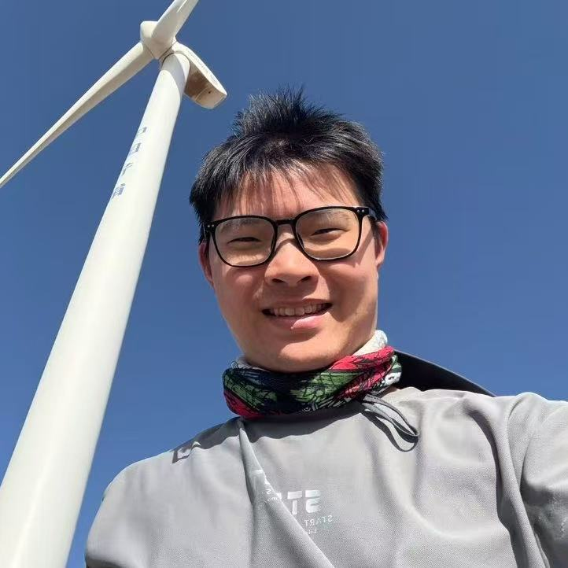
01MVP / INTRO
07
关于 Jackie
把自己从 0 到 1 做产品的经验，整理成一套少讲概念、多给路径的 AI 教程。
作者简介
下一步
前 AI 算法工程师，现独立开发者，也是周周黑客松的发起人。
01MVP 的目标不是让你囤积工具，而是帮你更快完成 Build → Ship → Share 的闭环，拿到真实反馈。
打开 01mvp.com
先看 /docs/start
先做一个能打开、能分享、能被别人使用的小东西
先做出来，再发出去。别把自己卡在“我还在准备”。
ABOUT JACKIE
01MVP

